Slide 1
第６回報告課題 ～２次関数のグラフ～
目標
・２次関数のグラフが書ける
$$→xに対応するyの値を求めることができる$$
$$→頂点がわかる$$
$$→軸がわかる$$

Slide 2
$$２次関数は一般に$$
$y=ax^{2}+bx+cの形で表される。$
$ただしa,b,cは定数でa≠0である。$

Slide 3
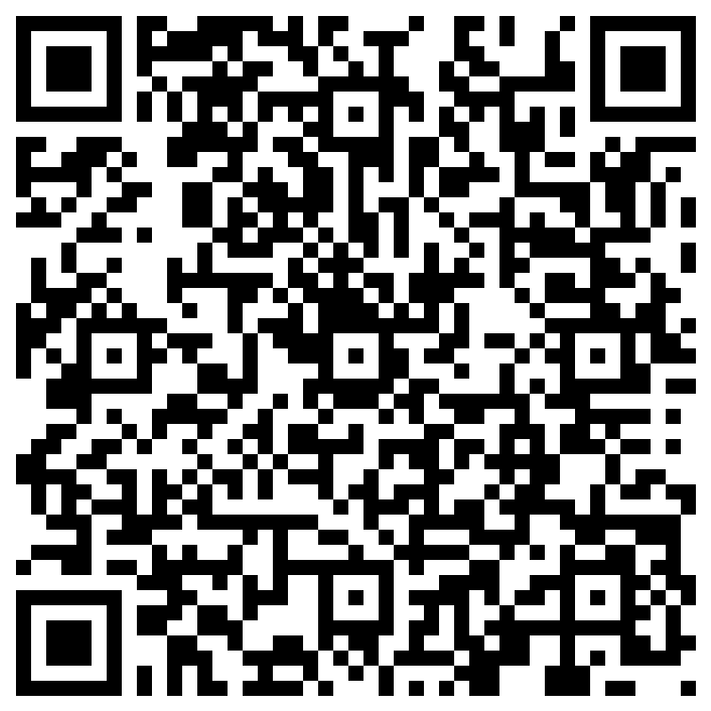
$$xを決めるとそれにともなって$$
$$yの値もただ１つ決まる関係$$
関数とは
$$x$$
$$y$$
関数
クイズ
答え・・・県庁所在地
千葉県
千葉市
北海道
札幌市

Slide 4
レポート［１］（１）（２）
$$→xに対応するyの値を求めることができる$$
$y={3x}^{2}$において
$$x$$ | ・・・ | -3 | -2 | -1 | 0 | 1 | 2 | 3 | ・・・
$$y$$ | ・・・ |  |  |  |  |  |  |  | ・・・
$$27$$
$$12$$
3
0
3
$$12$$
$$27$$
$x=−3$のとき
$x=−2$のとき
$$y=3{×(−3)}^{2}$$
$$y=3{×(−2)}^{2}$$
$=27$
$=12$

Slide 5
表をもとにして のグラフを書いてみよう
$$y={3x}^{2}$$
$$x$$ | ・・・ | -3 | -2 | -1 | 0 | 1 | 2 | 3 | ・・・
$$y$$ | ・・・ | 27 | 12 | 3 | 0 | 3 | 12 | 27 | ・・・
$$y$$
$$とれる座標を取っていく$$
$$一筆書き$$
$$通るべき点を通る$$
$x=−$2 のと$き y=12$
$$10$$
$x= 2$ のと$き y=12$
$x=−1$ のと$き y=3$
$$5$$
$x= 1$ のと$き y=3$
$x= 0$ のと$き y=0$
$$x$$
$$−3$$
$$−2$$
$$−1$$
$$o$$
$$1$$
$$2$$
$$3$$

Slide 6
$$\left(1\right)この形の曲線を という。$$
$$放物線$$
$$y軸$$
$$\left(2\right)グラフは を通り、 について対称な曲線である。$$
$$原点$$
$$\left(3\right)対称軸となる直線を という。$$
$$軸$$
$$\left(4\right)軸と放物線の交点を という。$$
$$頂点$$

Slide 7
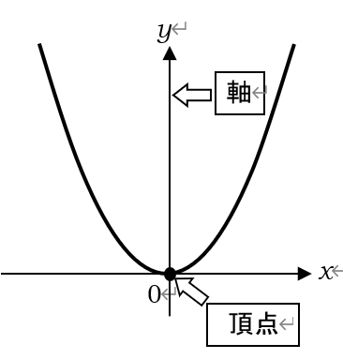
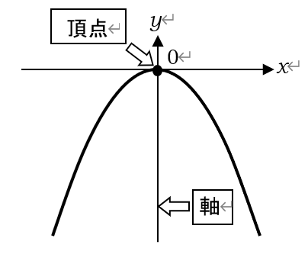
$$\left(5\right)$$
$$① a>0のとき$$
$$下に凸$$
$$② a＜0のとき$$
$$上に凸$$

Slide 8
$$→頂点がわかる$$
$$→軸がわかる$$
$$軸：対称となる直線$$
$x=0$
$$y$$
$$10$$
$頂点：軸と$放物線
の交点
頂点の座標$( 0 , 0 )$
$$5$$
$$x$$
$$−3$$
$$−2$$
$$−1$$
$$o$$
$$1$$
$$2$$
$$3$$

Slide 9
レポート［２］（１）（２）
$$y={3x}^{2}+5$$
$$x$$ | ・・・ | -3 | -2 | -1 | 0 | 1 | 2 | 3 | ・・・
$$3x^{2}$$ | ・・・ | 27 | 12 | 3 | 0 | 3 | 12 | 27 | ・・・
$$3x^{2}+5$$ | ・・・ |  |  |  |  |  |  |  | ・・・
$$32$$
$$17$$
$$8$$
$$5$$
$$8$$
$$17$$
$$32$$
$$y$$
$$y={3x}^{2}+5$$
$$10$$
$$x軸方向に 0$$
$$y軸方向に 5$$
$$+5$$
$$5$$
$$頂点の座標 ( 0 , 5 )$$
$$軸の方程式 x=0$$
$$y={3x}^{2}$$
$$下に凸のグラフ$$
（下にとんがっている）
$$x$$
$$−3$$
$$−2$$
$$−1$$
$$o$$
$$1$$
$$2$$
$$3$$

Slide 10
$$y={3(x−2)}^{2}$$
$$x$$ | ・・・ | -3 | -2 | -1 | 0 | 1 | 2 | 3 | ・・・
$$3x^{2}$$ | ・・・ | 27 | 12 | 3 | 0 | 3 | 12 | 27 | ・・・
$$3{(x−2)}^{2}$$ | ・・・ |  |  |  |  |  |  |  | ・・・
$$2個隣のxにずらした$$
$$ものと同じ$$
$$それぞれxに代入すると$$
$$75$$
48
27
$$12$$
$$3$$
0
$$3$$
$$y$$
$$10$$
$$x軸方向に 2$$
$$y軸方向に 0$$
$$5$$
$$頂点の座標 ( 2 , 0 )$$
$$+2$$
$$y={3x}^{2}$$
$軸の方程式 x=$ 2
$$y={3(x−2)}^{2}$$
$$下に凸のグラフ$$
（下にとんがっている）
$$x$$
$$−3$$
$$−2$$
$$−1$$
$$o$$
$$1$$
$$2$$
$$3$$

Slide 11
レポート［３］（１）（２）
$y軸方向に 5 ずらすと$
$$y={3x}^{2}を$$
$+5 となる$
$$y={3x}^{2}$$
$$y={3x}^{2}を$$
$x軸方向に 2 ずらすと$
$$y=3$$
$$x^{2}$$
${(x−2)}^{2}$となる

Slide 12
レポート［４］
$$2次関数 y={3x}^{2}+1のグラフをどのように平行移動すれば$$
$$2次関数 y={3x}^{2}−3のグラフに重なりますか。$$
$$y$$
$$10$$
$$y={3x}^{2}+1$$
$$－4$$
$$－4$$
$$y軸方向に$$
$－4$
$$5$$
$$－4$$
$$y={3x}^{2}−3$$
$$x$$
$$−3$$
$$−2$$
$$−1$$
$$o$$
$$1$$
$$2$$
$$3$$

Slide 13
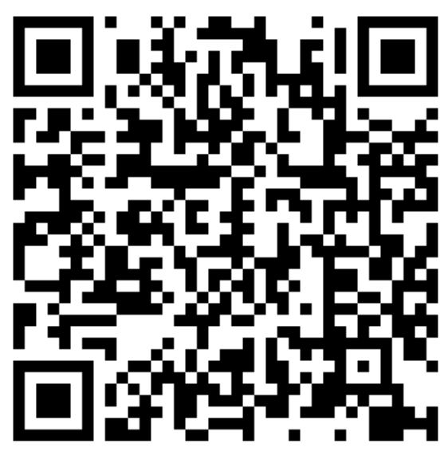
$$2次関数を動かしてみよう！！$$

Slide 14
レポート［５］（１）（２）
$$y={3x}^{2}+5$$
$$x$$ | -4 | -3 | -2 | -1 | 0 | 1 | 2 | 3 | 4
$$3x^{2}+5$$
$$53$$
$$32$$
$$17$$
$$8$$
$$5$$
$$8$$
$$17$$
$$32$$
$$53$$
$$グラフの書き方$$
$$・xの値を代入してyを求める$$
・とれる座標をとる
・一筆書きで書く
$$y$$
$$10$$
$$5$$
$$頂点の座標 ( 0 , 5 )$$
$$軸の方程式 x=0$$
$$x$$
$$下に凸のグラフ$$
$$−3$$
$$−2$$
$$−1$$
$$o$$
$$1$$
$$2$$
$$3$$

Slide 15
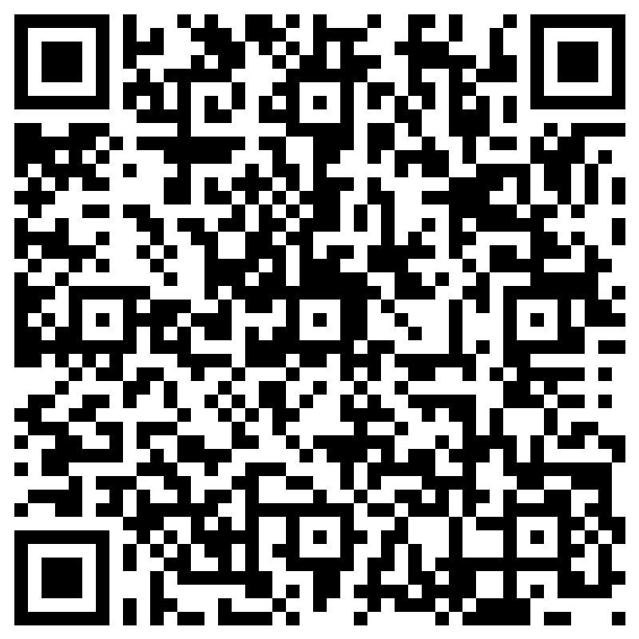
$$今日の振り返り！！$$

Slide 16
第６回報告課題 ～２次関数のグラフ～
目標
・２次関数のグラフが書ける
$$→xに対応するyの値を求めることができる$$
$$→頂点がわかる$$
$$→軸がわかる$$

